Slide 1
السلام عليكم ورحمة الله
اهلا و سهلا স্বাগতম
সবাইকে
শুভেচ্ছা

Slide 2
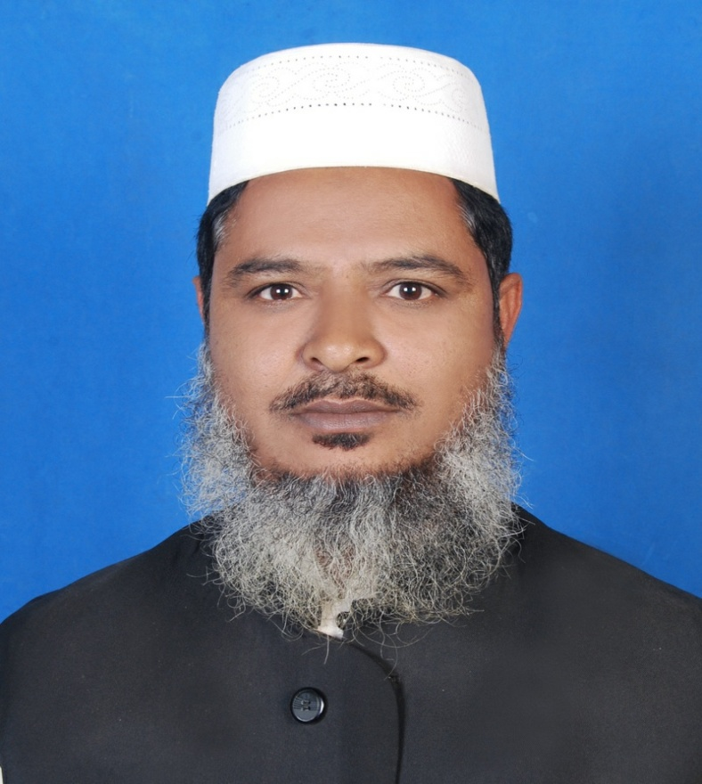
শিক্ষক পরিচিতি
মোঃ শফিকুল ইসলাম ভূইয়া
সহকারি সুপার
উমেদনগর শাহপরান দারুচ্ছুন্নাৎ দাখিল মাদরাসা, হবিগঞ্জ সদর, হবিগঞ্জ।
E-mail- shafiqbhuyan78@gmail.com
মোবাঃ 0১৭৩২ ৪৯৬৭৬১

Slide 3
পাঠ পরিচিতি
আল আকায়েদ ওয়াল ফিকহ
দাখিল নবম শ্রেণি
প্রথম ভাগ: আল আকায়েদ
প্রথম অধ্যায়- الدين এর প্রথম পরিচ্ছেদ- الإيمان এর তৃতীয় পাঠঃ
النفاق والمنافق بضوء القرأن والسنة
(কুরআন ও সুন্নাহের আলোকে নেফাক ও মুনাফেক)

Slide 4
পাঠ শিরোনামঃ
النفاق والمنافق بضوء القرأن والسنة
(কুরআন ও সুন্নাহের আলোকে নেফাক ও মুনাফেক)

Slide 5
শিখনফল
এই পাঠ শেষে শিক্ষার্থীরা...
كفر এর আভিধানিক অর্থ বলতে পারবে।
كافر এর পরিচয় দিতে পারবে।
كفر এর পর্যায় সমূহ বর্ণনা করতে পারবে।

Slide 6
পাঠ উপস্থাপনা
نفاق এর আভিধানিক অর্থঃ نفاق অর্থ- ধোকা, প্রতারণা,কপটতা, এক দরজা দিয়ে প্রবেশ করা এবং অন্য দরজা দিয়ে বের হওয়া, বাহ্যিক ভাবে কল্যাণের কথা বলা, আর গোপনে তার খেলাফ করা।
نفاق এর পারিভাষিক অর্থঃ শরিয়তের পরিভাষায় বাহ্যিকভাবে ইমান প্রকাশ করা এবং অন্তরে কুফরি পোষণ করাকে নিফাক বলে।

Slide 7
পাঠ উপস্থাপনা
المنافق এর অবস্থানঃ কাফেরের তুলনায় মুনাফিক অধিক ভয়ঙ্কর। কারণ মুনাফেক কুফরি গোপন করে ইমান জাহির করে। এজন্য মহান আল্লাহ নিজেই মুনাফেকের অবস্থান বর্ণনা করে বলেছেন-
قوله تعالى: إنَّ الْمُنَافِقِيْنَ فِيْ الدَّرْكِ الْأسْفَلِ مِنَ النَّارِ (النساء: ١٤٥)
অর্থাৎ “নিশ্চয় মুনাফেকরা জাহান্নামের সর্বনিম্ন স্তরে থাকবে”। (নিসা: ১৪৫)

Slide 8
পাঠ উপস্থাপনা
نفاق এর প্রকারভেদঃ نفاق শরিয়তের দৃষতিতে نفاق দু’প্রকার। যথা-
১। النفاق الأكبر বা বড় ধরনের কপটতা।
২। النفاق الأصغر বা ছোট ধরনের কপটতা।
النفاق الأكبر এর সংজ্ঞাঃ النفاق الأكبر হলো-মানুষ বাহ্যিকভাবে আল্লাহ, ফেরেশতা, কিতাবসমূহ, রসূলগণ এবং পরকালে বিশ্বাস প্রকাশ করবে, আর গোপনে উক্ত বিষয় সমূহের সবকটি বা কোনো কোনোটি অস্বীকার করবে। এটা সরাসরি কুফরি।
النفاق الأصغر এর সংজ্ঞাঃ النفاق الأصغر হলো- আমলের ক্ষেত্রে কপটতা। যা কবিরা গুনাসমূহের অন্তরভূক্ত।

Slide 9
পাঠ উপস্থাপনা
المنافق এর বৈশিষ্ট্য বা আলামতঃ হাদিসের ভাষায় মুনাফিকের বৈশিষ্ট্য ৪টি। আর তা হলো-
১। আমানত রাখা হলে খেয়ানত করে।
২। কথা বললে মিথ্যা বলে।
৩। ওয়াদা করলে ভঙ্গ করে।
৪। বিতর্ক করলে অশ্লীল কথা বলে।
রাসূলুল্লাহ (স) বলেছেন- এ চারটি বিষয় যার মধ্যে পাওয়া যাবে সে নিরেট নুনাফেক।

Slide 10
একক কাজ
১। نفاق এর আভিধানিক অর্থ কী?
২। نفاق কত প্রকার ও কী কী?
৩। المنافق এর বৈশিষ্ট্য বা আলামত কয়টি?

Slide 11
জোড়ায় কাজ
১। المنافق এর বৈশিষ্ট্য বা আলামত কয়টি ও কী কী? লিখ।

Slide 12
দলীয় কাজ
نفاق কত প্রকার ও কী কী? সংজ্ঞাসহ লিখ।

Slide 13
মূল্যায়ন
১। نفاق শব্দের আভিধানিক অর্থ কী?
২। منافق এর অবস্থান কোথায়?
৩। نفاق কত প্রকার ও কী কী?
৪। المنافق এর বৈশিষ্ট্য বা আলামত কয়টি ও কী কী?

Slide 14
বাড়ির কাজ
১। نفاق অর্থ- কি? منافق কাকে বলে? মুনাফেকের আলামত কয়টি ও কি কি?বর্ণনা কর।

Slide 15
সবাইকে
ধন্যবাদ

